Slide 1
修辭:擬人
鍾希瞳(9)4E

Slide 2
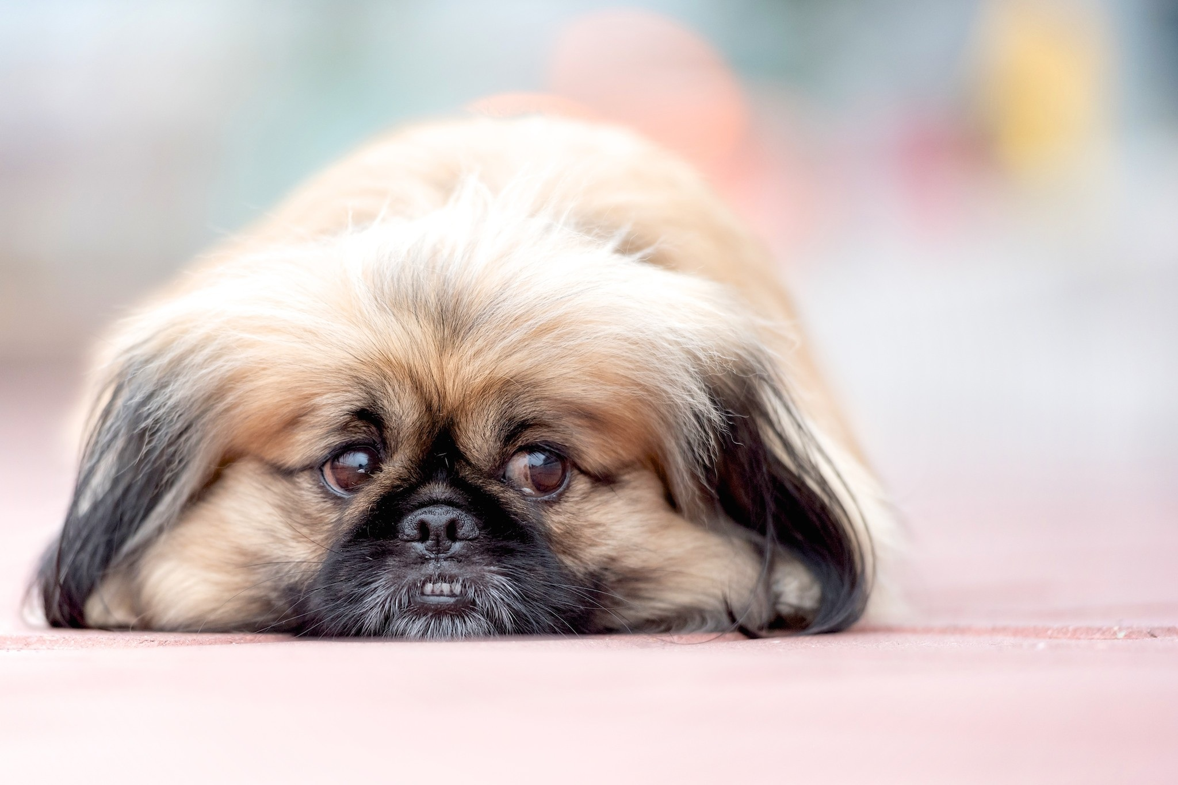
什麼是擬人?
擬人是一種修辭手法,即是把事物人格化,人格化就是將本來不含人動作和感情的事物變成和人一樣有動作和感情的樣子。擬人的寫法可以使文章更加生動、形象、具體，既能生動形象地寫出某事物的某個特點，又有了擬人之後特有的具象效果。
主人又罵我了,嗚哇!

Slide 3
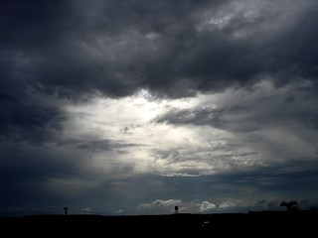
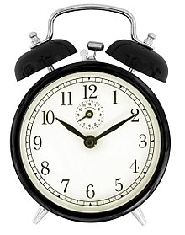
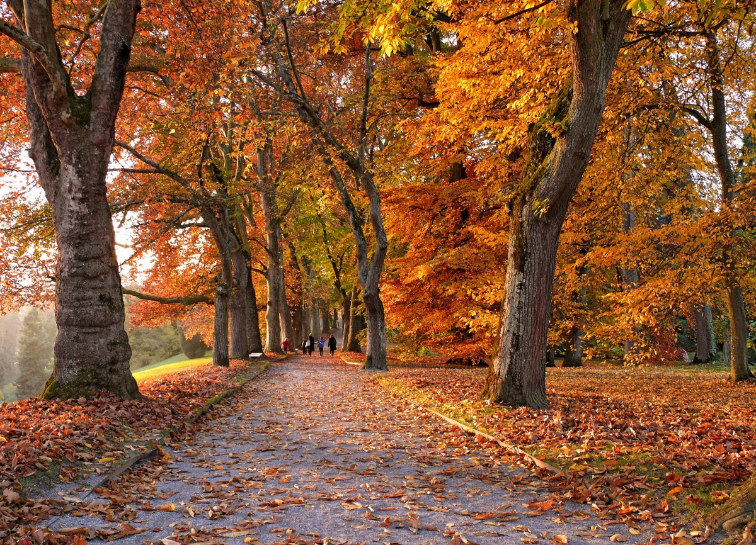
擬人的例子
一個春天的早上,天色灰濛濛,也不知道太陽躲到哪兒去,只派了濃濃的霧氣來代班,把大地染得白茫茫的。
大風十分頑皮,一時吹翻了雨傘,一時把波浪捲起來,一時掀起女孩子的裙子。
鬧鐘每天也替媽媽在我耳邊叫醒我。
落葉隨着風翩翩起舞。

Slide 4
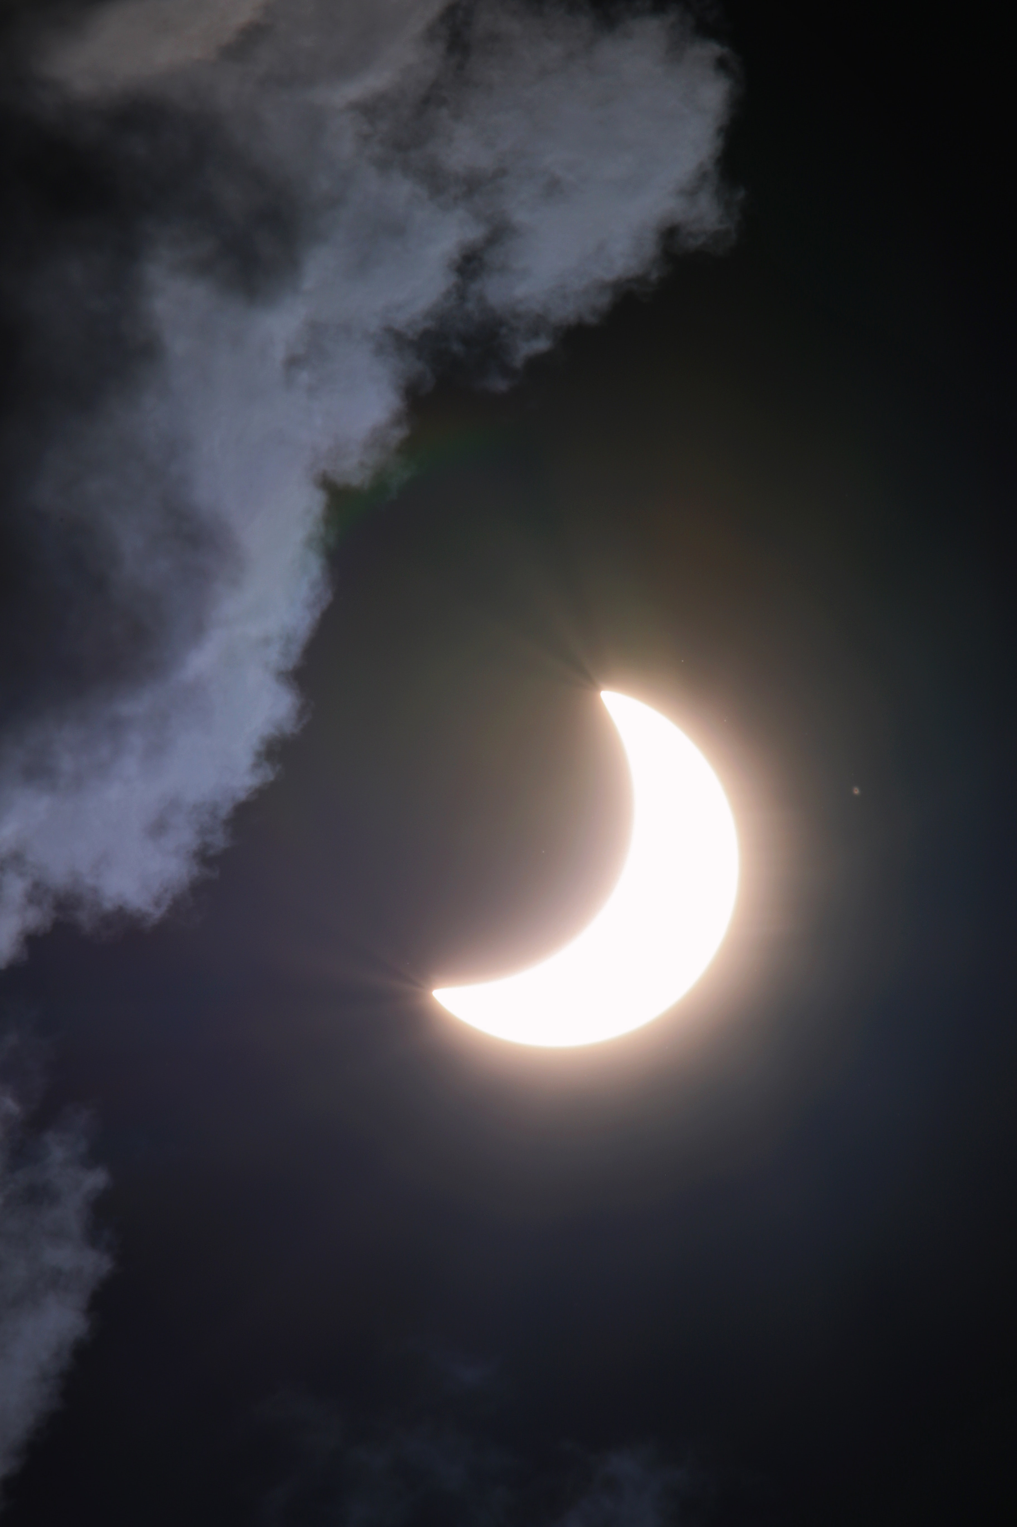
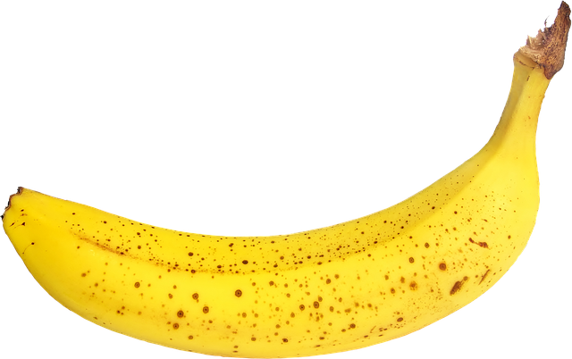
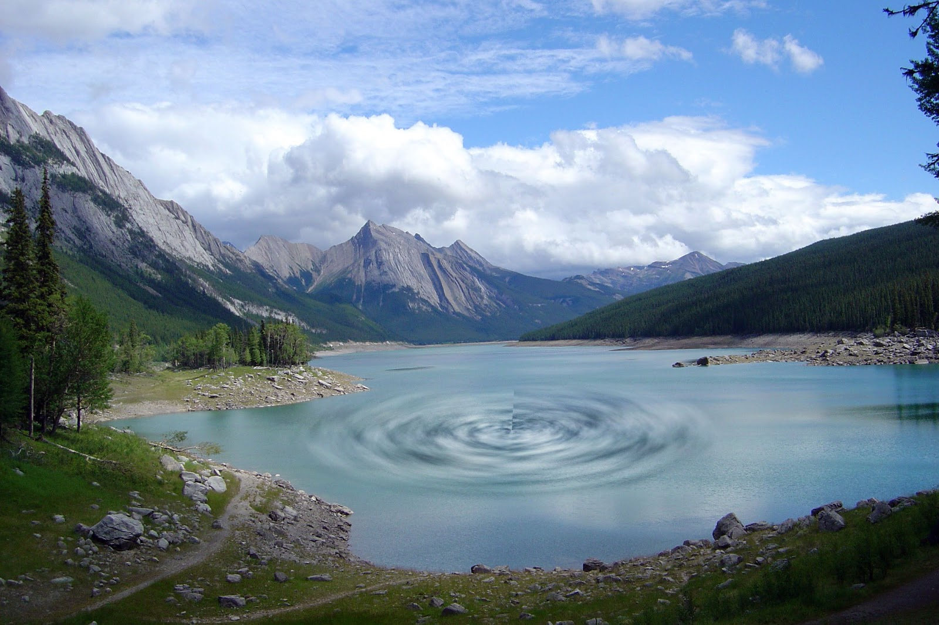
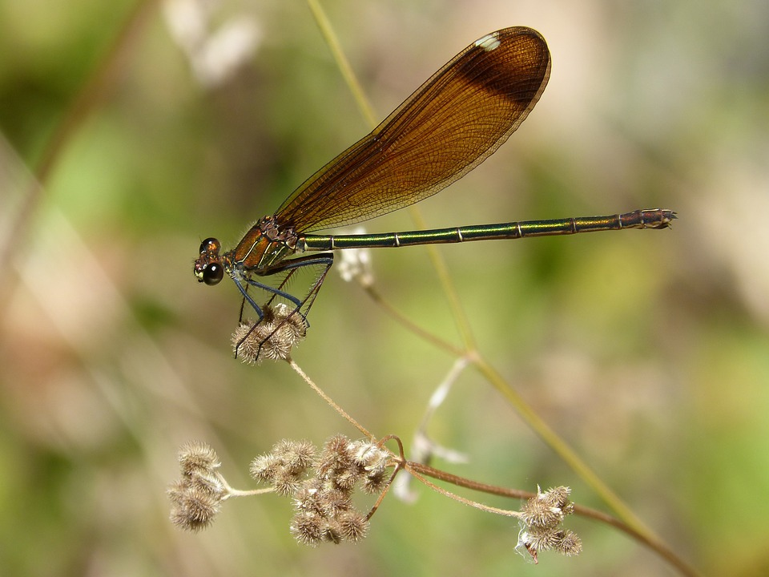
比喻和擬人的分別
-比喻會有喻體,喻詞和本體
例子:彎彎的月亮仿佛一根香蕉。
本體 喻詞 喻體
-----------------------------------------------------------------------------------------------------------------------------------------------------------------------------
-擬人是把事物比喻作人,把事物加入人一樣有的動作,感情和說
例子: 蜻蜓妹妹不小心吵醒了漣漪哥哥(動作) , 漣漪哥哥笑着說:「不要緊,不要緊。」(說話)

Slide 5
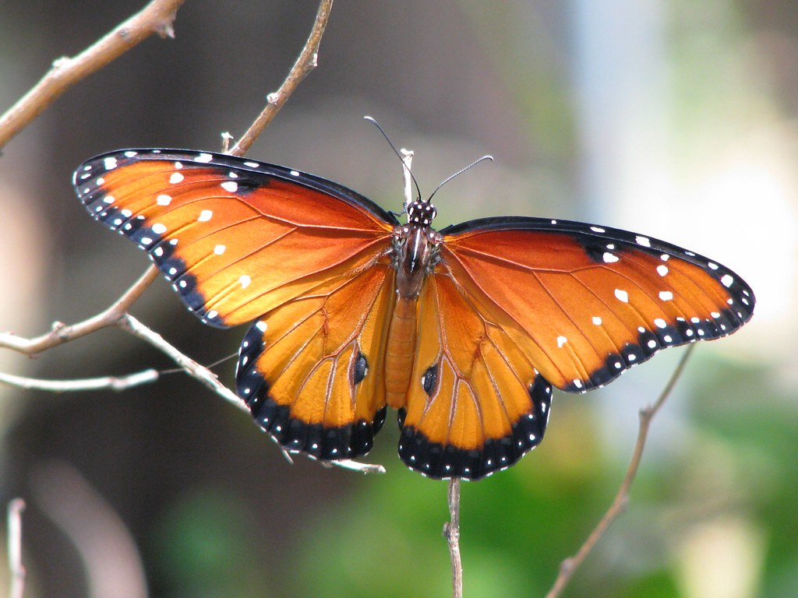
更多比喻和擬人的例子
-蝴蝶漂亮得像一位小仙子。(比喻)
-月亮姐姐來了,太陽伯伯便回家。(擬人)
-秋天邁着沉穩的腳步緩緩地向我們走來,又悄無聲息地走開。(擬人)
-玫瑰花是一位美麗的女子。(比喻,暗喻)
-葉子上的露珠猶如幾顆閃閃發光的鑽石。(比喻)

Slide 6
擬人的日常生活例子
我家弟弟十分淘氣,一時把牆壁塗鴉,一時在飯桌下跑來跑去,一時在沙發上跳來跳去。哪怕他打破東西,只懼怕他會受傷。因此,令爸媽十分苦惱。
由此可見,「我」家弟弟十分淘氣,可說他: 我的弟弟十分淘氣,是一隻頑皮的猴子。

